Slide 1
English Language
المرحلة الأولى
أ. د غصون فاضل هادي

Slide 3
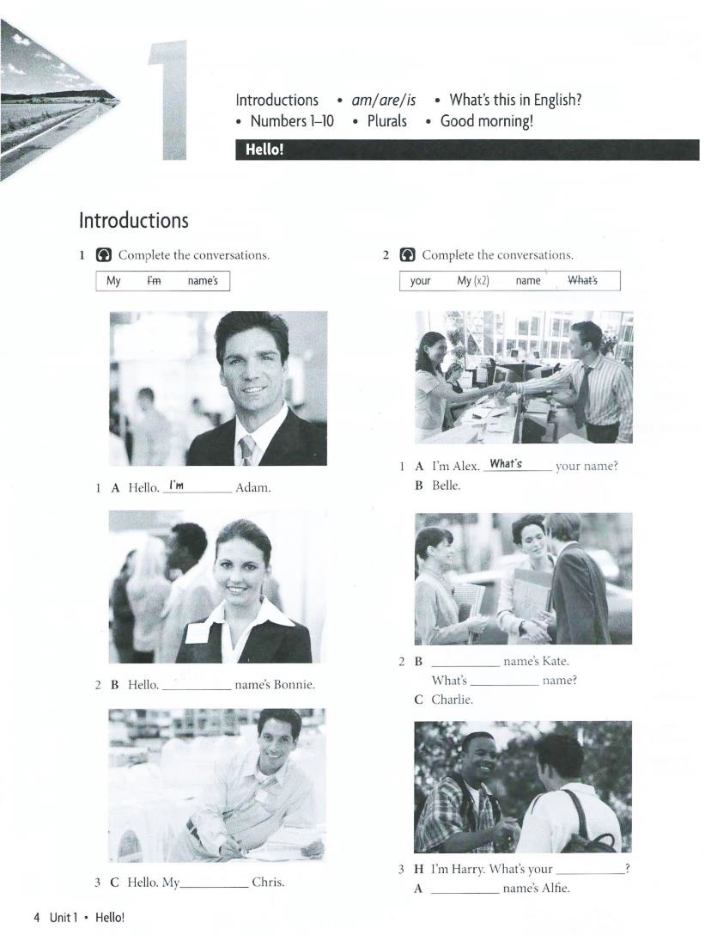

Slide 4
